Slide 1
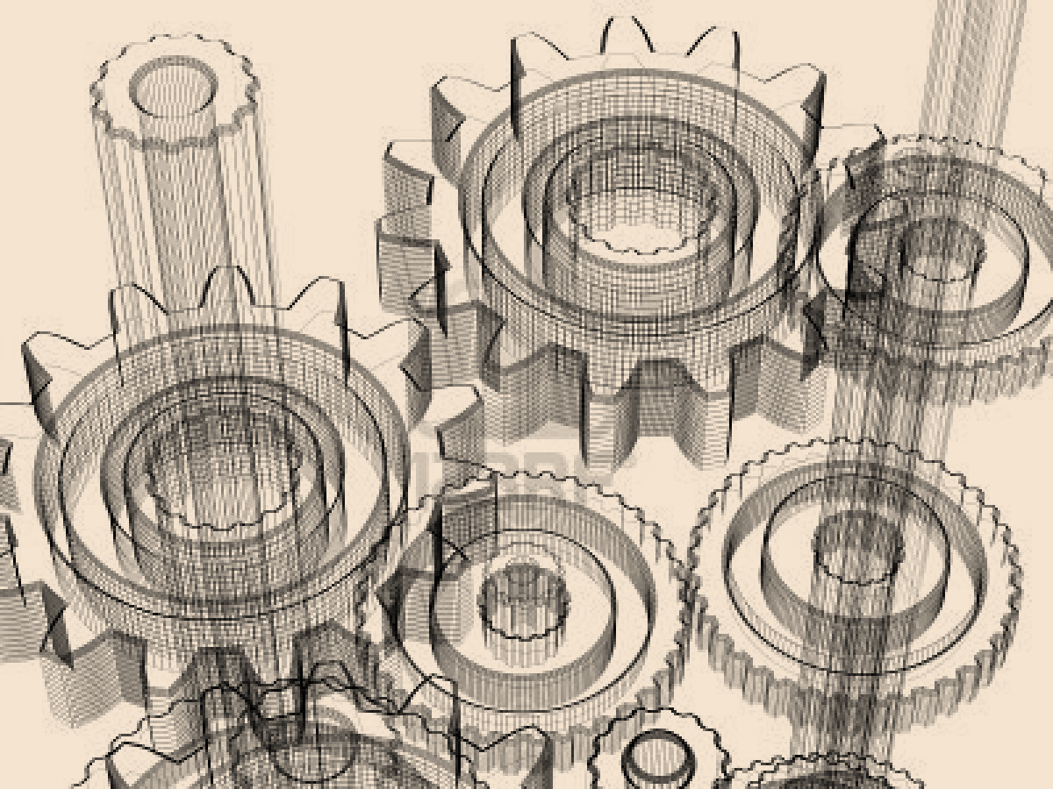
Desain Industri
Pengertian desain dan perkembangannya
Beberapa Pengertian Desain dan Perkembangannya
• Abad 20; desain adalah suatu kreasi seniman untuk
memenuhi kebutuhan tertentu dengan cara tertentu
(Walter Grofius1919).
• Lembaga Bauhaus 1919 di Weimar-Jerman, sebagai
pembaharuan kegiatan desain, karena masyarakat
Barat gemar menghias benda berlebihan, setelah Art
Noveau dan Art & Craft di Eropa.
• Muncul gerakan Fungsionalisme dan Rasionalisme
sebagai implementasi Positivisme yang digagas
Comte menjadi spirit pengembangan desain di awal
abad 20. Falsafah form follow fuction (Sulivan)

